Slide 1



TRƯỜNG TIỂU HỌC CHIỀNG SƠN
CHÀO MỪNG QUÝ THẦY CÔ
VỀ DỰ GIỜ THĂM LỚP
Môn Toán lớp 3
BÀI 1: ÔN TẬP VỀ CÁC SỐ
TRONG PHẠM VI 1000

Slide 2


Slide 3
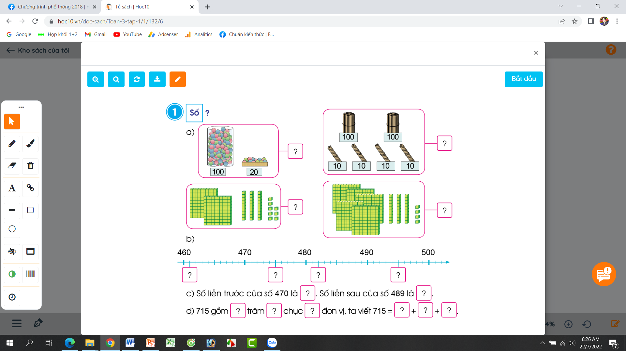
TOÁN
Bài 1: ÔN TẬP VỀ CÁC SỐ TRONG PHẠM VI 1000
1
Số.
120
240
238
540

Slide 4
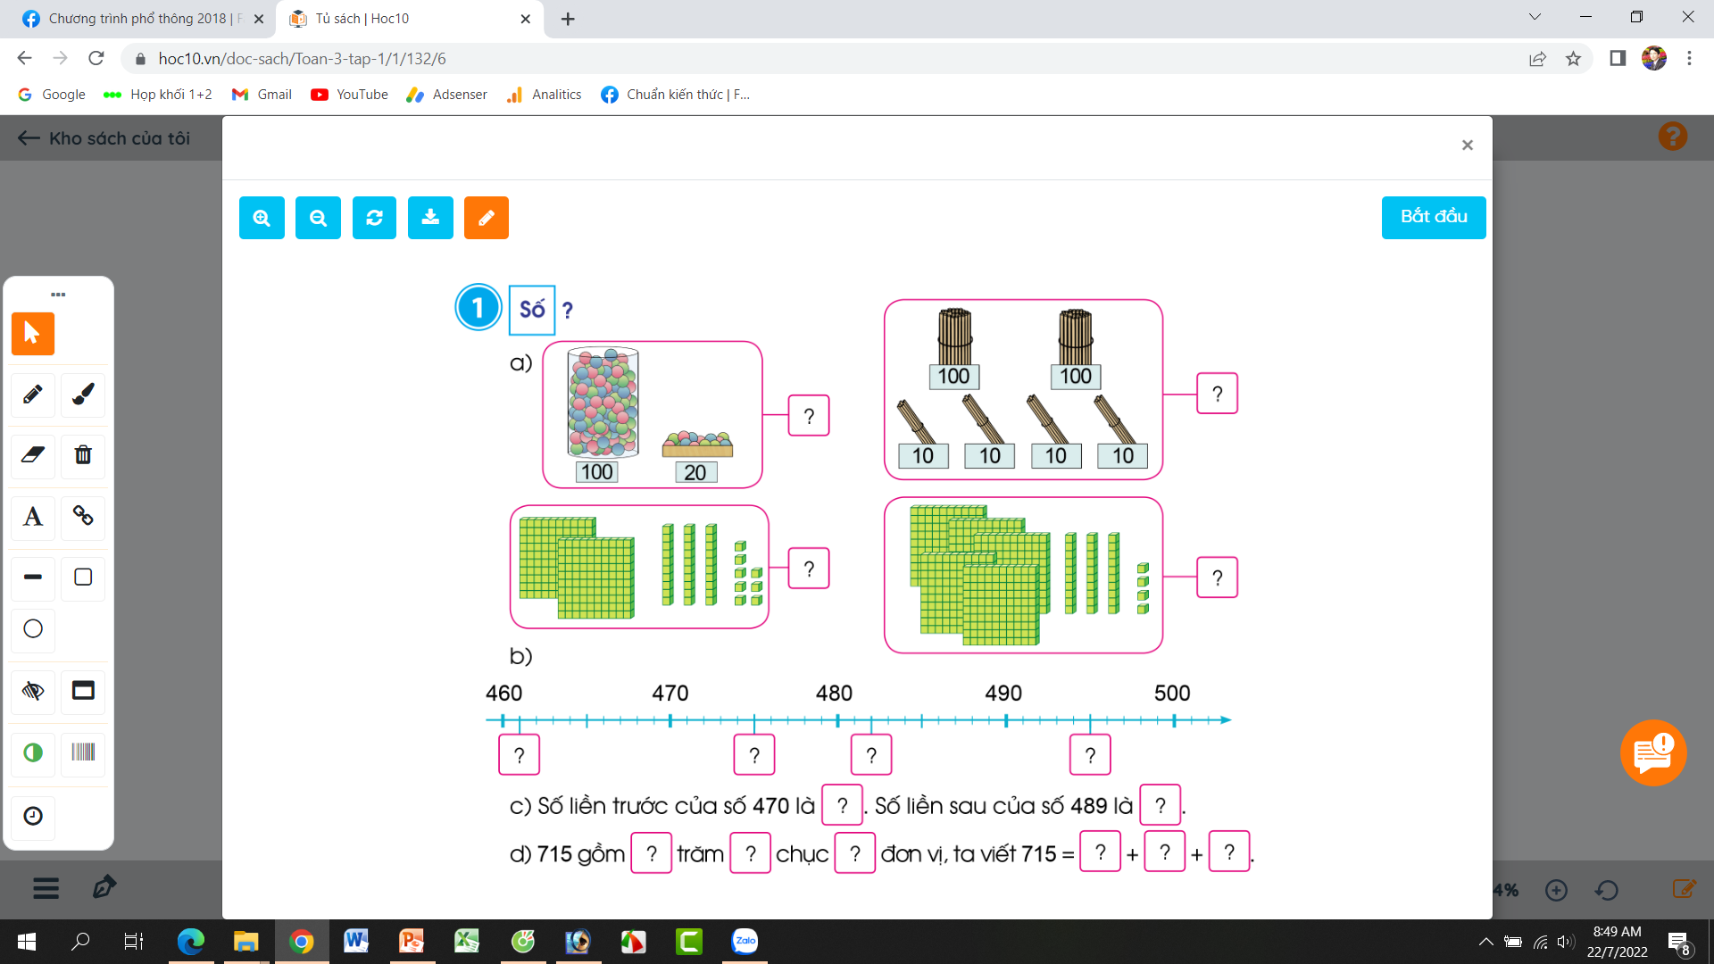
TOÁN
Bài 1: ÔN TẬP VỀ CÁC SỐ TRONG PHẠM VI 1000
1
Số.
461
475
482
495
469
490
700
1
5
700
10
5

Slide 5
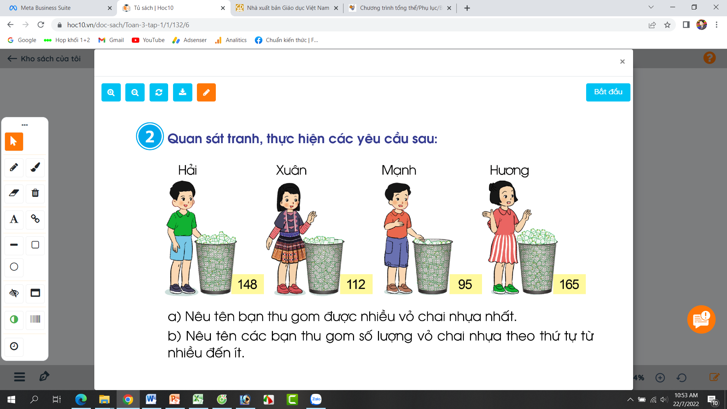
TOÁN
Bài 1: ÔN TẬP VỀ CÁC SỐ TRONG PHẠM VI 1000
2
Quan sát tranh, thực hiện các yêu cầu sau.
Bạn Hương thu gom được nhiều vỏ chai nhựa nhất: 165 cái
Bạn Hương: 165 cái; Bạn Hải: 148 cái; Bạn Xuân: 112 cái và bạn Mạnh: 95 cái

Slide 6
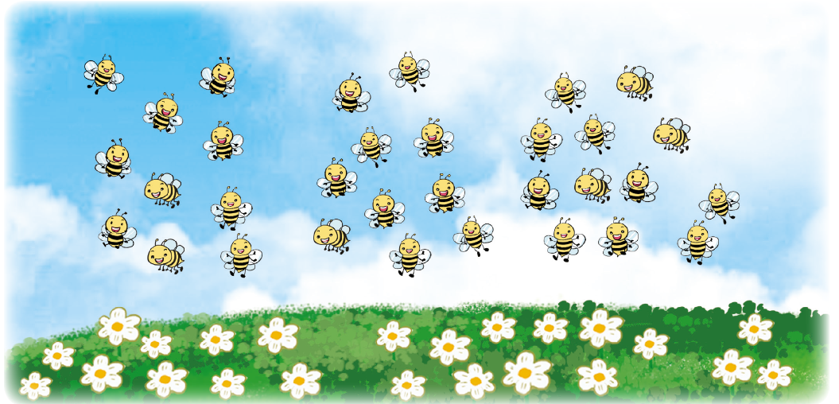
TOÁN
Bài 1: ÔN TẬP VỀ CÁC SỐ TRONG PHẠM VI 1000
3
a) Em hãy ước lượng số con ong, số bông hoa trong hình sau.
Khoảng 32 con
Khoảng 23 bông
b) Em hãy đếm số con ong, số bông ở hình trên để kiểm tra lại.
Có 32 con ong và có 23 bông hoa

Slide 7
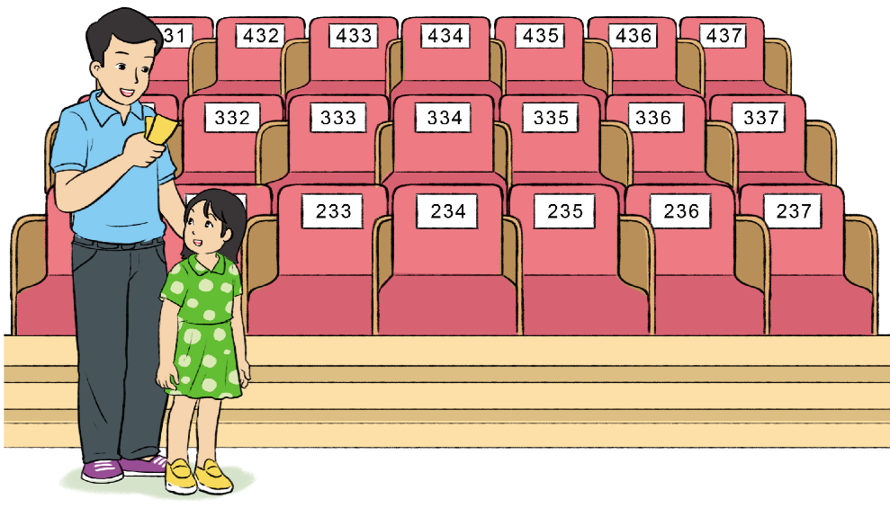
TOÁN
Bài 1: ÔN TẬP VỀ CÁC SỐ TRONG PHẠM VI 1000
4
Số ghế ghi trên vé xem biểu diễn ca nhạc của bố và Ngọc là 231 và 232. Em hãy chỉ dẫn giúp 2 bố con tìm được ghế của mình.
- Dãy 1: gồm các số có hàng trăm là 4.
- Dãy 2: gồm các số có hàng trăm là 3.
- Dãy 3: gồm các số có hàng trăm là 2.
* Vé của hai bố con Ngọc là 231 và 232, tức là có số hàng trăm là 2, thuộc dãy 3.
Dãy 3 số ghế được xếp theo thứ tự từ bé đến lớn, mà số ghế đầu tiên nhìn thấy là 233 tiếp theo là 234,…Vậy số ghế của bố con Ngọc là 2 ghế đầu tiên của dãy 3 mà bố con đứng che khuất.

Slide 8

XIN CHÂN THÀNH CẢM ƠN
QUÝ THẦY CÔ GIÁO VÀ CÁC EM

Slide 9
XIN CHÂN THÀNH CẢM ƠN
QUÝ THẦY CÔ GIÁO VÀ CÁC EM

